Slide 1
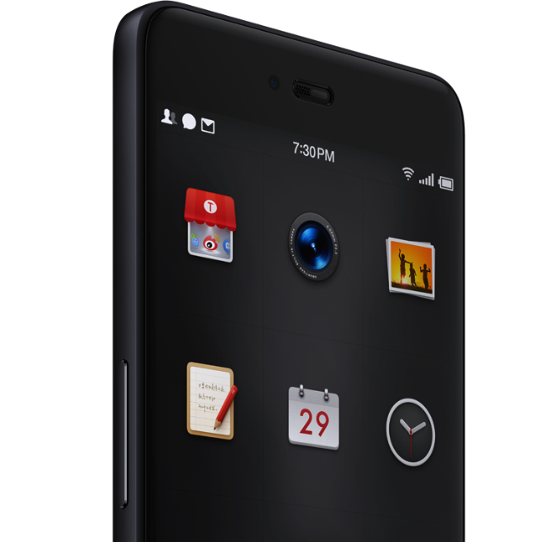
以傲慢与偏执
回敬傲慢与偏见
——Smartisan T2 情怀PPT模板
锤友: @Simon_阿文

Slide 2
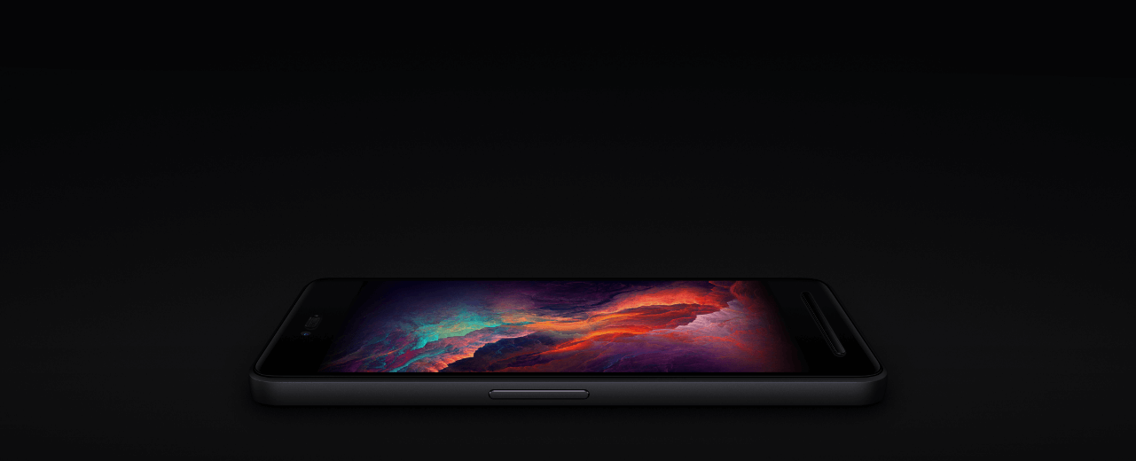
目录
CONTENTS
第一部分
第二部分
第三部分
第四部分
情怀
情怀
情怀
情怀

Slide 3
1
第一部分
请输入你的情怀
将电源键从边框上移除并整合至 Home 键内，将 SIM 卡槽隐藏至右侧键内，在永无尽头的极简主义美学道路上，我们艰难又合理地去掉每一个不必要的开孔或疤痕，只为再减少一个设计上的遗憾。
Smartisan T2

Slide 4
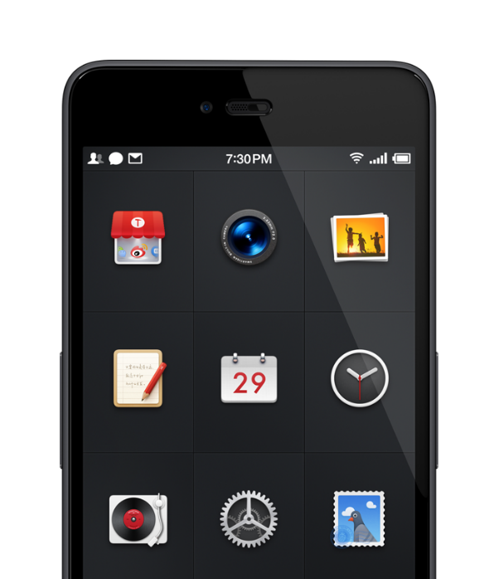
Smartisan T2
骁龙™808
16/32 GB
处理器
容量
1300万
4.95‘’
主摄像头
全高清显示屏
1920 x 1080 分辨率，445 PPI
NFC蓝牙 4.1 LE支持

Slide 5
情怀标题&数据
9%
10%
将电源键从边框上移除并整合至 Home 键内，将 SIM 卡槽隐藏至右侧键内，在永无尽头的极简主义美学道路上，我们艰难又合理地去掉每一个不必要的开孔或疤痕，只为再减少一个设计上的遗憾。
58%
23%
Smartisan T2

Slide 6
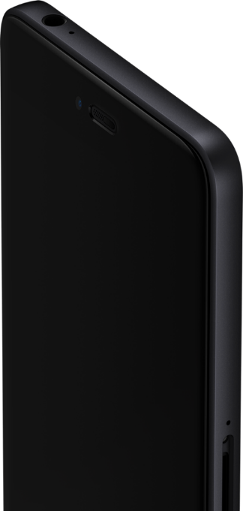
请输入你的情怀
Smartisan OS 是基于 Android™ 深度优化和改良的操作系统，它所追求的美观、简洁、高效与 Smartisan 手机硬件的设计内外呼应、相得益彰。精美的界面、动人心弦的动画、接近完美的中文字体，还有“远程协助”、“车载模式”等上百项体贴入微的功能改进，让你在日常使用中，时刻感受到 Smartisan OS 带来的卓越体验。
Smartisan T2

Slide 7
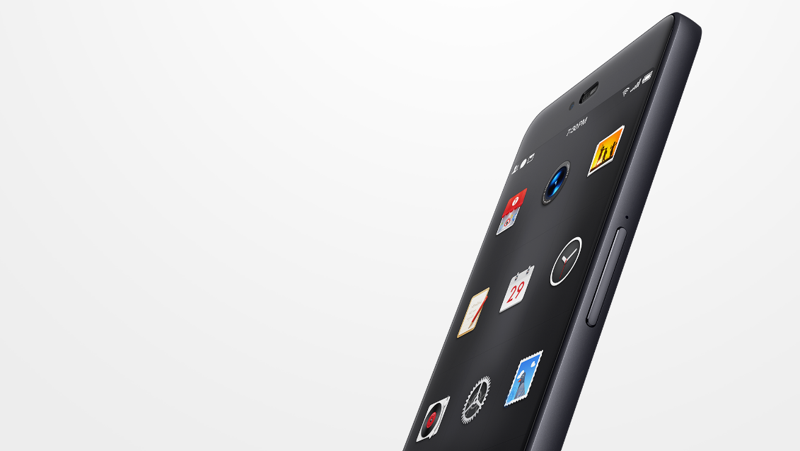
未来属于我们当中
那些仍然愿意弄脏双手的少数分子。
罗永浩

Slide 8
2
第二部分
请输入你的情怀
将电源键从边框上移除并整合至 Home 键内，将 SIM 卡槽隐藏至右侧键内，在永无尽头的极简主义美学道路上，我们艰难又合理地去掉每一个不必要的开孔或疤痕，只为再减少一个设计上的遗憾。
Smartisan T2

Slide 9
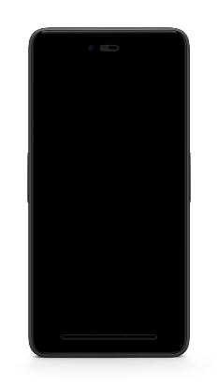
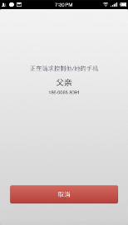
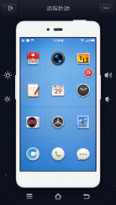
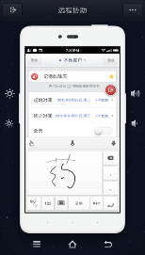
远程协助
你的 Smartisan 手机可以方便地通过网络操作另一台 Smartisan 手机，以帮助对方

Slide 10
Smartisan T2
Smartisan T2 采用索尼 1300 万像素 Exmor RS™ 堆栈式图像传感器，f/2.0 光圈，具备光学防抖（OIS）功能
抗眩光蓝玻璃红外线滤镜、双面 AR 增透镀膜和高显色指数闪光灯令成像品质全面升级

Slide 11
Smartisan T2
Smartisan T2 采用索尼 1300 万像素 Exmor RS™ 堆栈式图像传感器，f/2.0 光圈，具备光学防抖（OIS）功能
抗眩光蓝玻璃红外线滤镜、双面 AR 增透镀膜和高显色指数闪光灯令成像品质全面升级

Slide 12
“全”金属中框，从未如此纯粹
历经呕心沥血的 588 天之后，Smartisan T2 团队终于解决了手机工程上的著名难题 通过消除金属边框上的四个塑料/金属结合的断点 我们重新定义了“全”金属中框

Slide 13
”
乔布斯和他的接班人都没为你做到的，
我们为你做到了。
”
—— 罗永浩

Slide 14
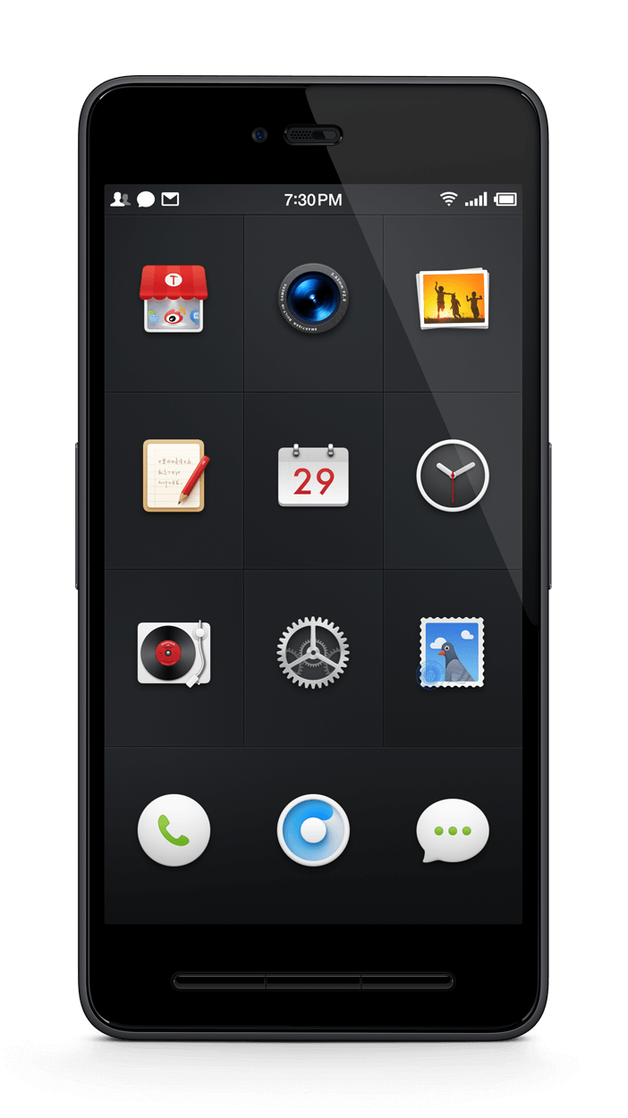
3
第三部分
请输入你的情怀
将电源键从边框上移除并整合至 Home 键内，将 SIM 卡槽隐藏至右侧键内，在永无尽头的极简主义美学道路上，我们艰难又合理地去掉每一个不必要的开孔或疤痕，只为再减少一个设计上的遗憾。
Smartisan T2

Slide 15
”
We're here to put a dent in the universe. Otherwise why else even be here?
”
—— Steve Jobs

Slide 16
历经呕心沥血的 588 天之后，Smartisan T2 团队终于解决了手机工程上的著名难题 通过消除金属边框上的四个塑料/金属结合的断点

Slide 17
Smartisan T2 摄像头实拍样张
Smartisan T2 采用索尼 1300 万像素 Exmor RS™ 堆栈式图像传感器，f/2.0 光圈，具备光学防抖（OIS）功能
抗眩光蓝玻璃红外线滤镜、双面 AR 增透镀膜和高显色指数闪光灯令成像品质全面升级
Smartisan T2

Slide 18
骁龙™808
64位
Adreno™418
处理器
旗舰级架构
图形处理器

Slide 19
未来属于我们当中
那些仍然愿意弄脏双手
的少数分子。
@罗永浩

Slide 20
4
第四部分
请输入你的情怀
将电源键从边框上移除并整合至 Home 键内，将 SIM 卡槽隐藏至右侧键内，在永无尽头的极简主义美学道路上。
Smartisan T2

Slide 21
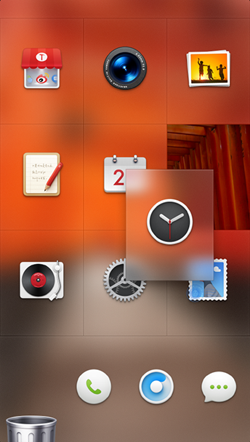
请输入你的情怀
玻璃材质桌面主题。多宫格桌面新增以当前锁屏壁纸为背景的“毛玻璃”主题
Smartisan T2

Slide 22
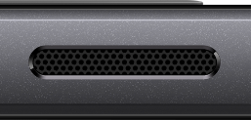
请输入你的情怀
工匠精神的证明，隐藏在每一个值得被放大欣赏的细节中偏执于有用的细节，偏执于无用的细节，偏执于甚至不会被发现是有用还是无用的细节。

Slide 23
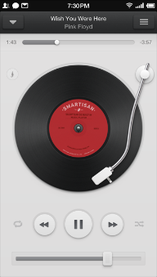
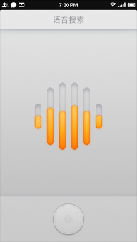
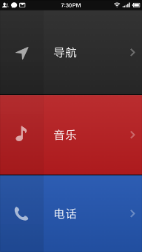
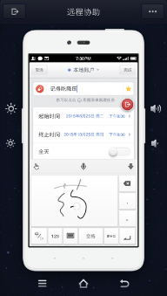
请输入你的情怀
将电源键从边框上移除并整合至 Home 键内，将 SIM 卡槽隐藏至右侧键内，在永无尽头的极简主义美学道路上，我们艰难又合理地去掉每一个不必要的开孔或疤痕，只为再减少一个设计上的遗憾。

Slide 24
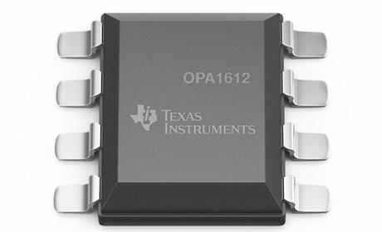
Smartisan T2
请输入你的情怀
请输入你的情怀
左右声道独立专业运放芯片德州仪器OPA1612；
结合 Smartisan OS 无损音频解决方案；
还原真实的声音，打造令人沉醉的 Hi-Fi 音质。
左右声道独立专业运放芯片德州仪器OPA1612；
结合 Smartisan OS 无损音频解决方案；
还原真实的声音，打造令人沉醉的 Hi-Fi 音质。

Slide 25
”
通往牛逼的路上，风景差得让人只想说脏话，
但创业者在意的是远方。
”
—— 罗永浩

Slide 26
以傲慢与偏执
回敬傲慢与偏见
罗永浩

Slide 27
本模板设计规范
DESIGN SPECIFICATIONS

Slide 28
字体
FONTS
中文
微软雅黑
微软雅黑 Light
英文
Segoe UI Light 8
Segoe UI

Slide 29
配色
COLOUR

Slide 30
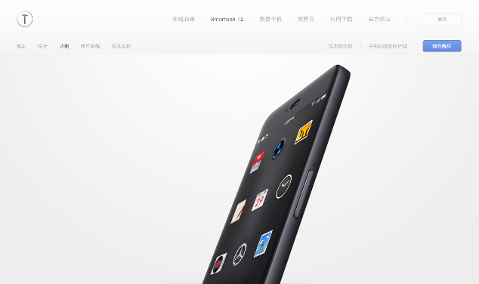
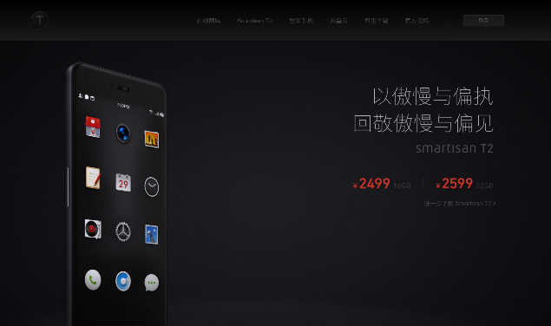
素材&参考
REFERENCE
锤子科技官网
www.smartisan.com

Slide 31
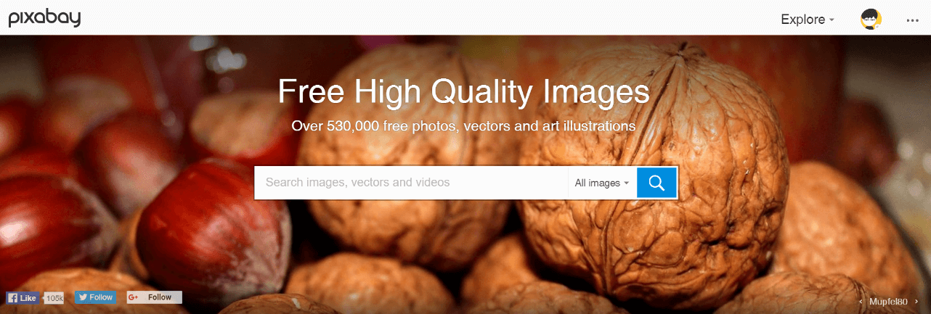
其余图片素材来源
PICTURE MATERIAL
免费可商用高清图库
www.pixabay.com

Slide 32
THANKS
——Smartisan T2 情怀PPT模板
锤友: @Simon_阿文

